Slide 1
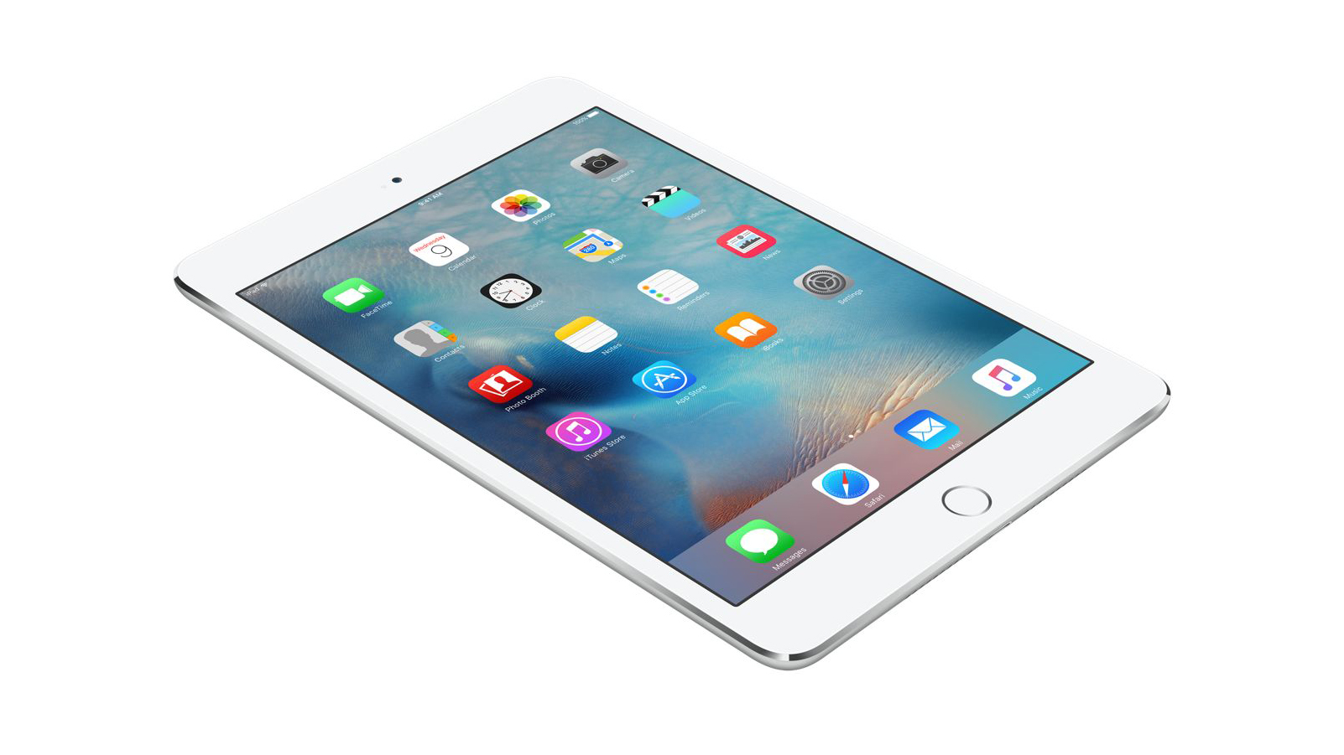
iPad im Unterricht
Information für Schülerinnen und Schüler
August 2022
Notes:
Hinweis zur Vorlage (vor Verwendung löschen): Im Oktober 2026 für die Handreichung One-to-One-Computing an das geltende Recht angepasst – «Office 365» durch «Microsoft 365» ersetzt. Grundlage: Bezeichnung der Dienste (Microsoft 365 seit 2020). Vorlage einer Schule, nicht rechtlich geprüft.

Slide 2
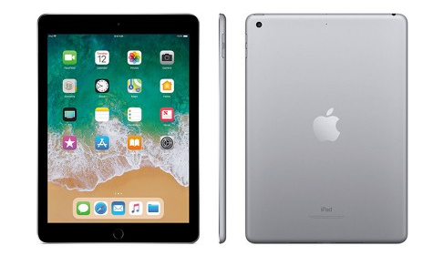
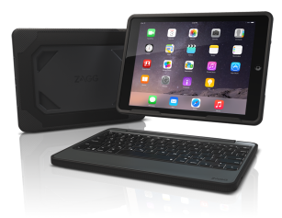
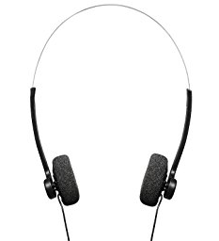

iPad-Ausrüstung der Lernenden
Bildquellen: https://www.target.com/p/apple-ipad-9-7-wi-fi-only-2018-model-6th-generation/-/A-53536820; https://www.logitech.com/de-ch/product/grab-a-crayon; https://www.zagg.com/eu/de_eu/keyboards/apple-ipad-pro-9-7-keyboard/rugged-book-ipad-pro-9-7; https://www.amazon.de/Hama-Kopfh%C3%B6rer-angenehme-Polsterung-B%C3%BCgel-Kopfh%C3%B6rer-Schwarz-Silber/dp/B005CVRP82
Notes:
Kopfhörer: 1 bekommen, Sorge tragen
iPad: Sorge tragen
Tastatur: aufladen nötig
Stift: aufladen nötig

Slide 3


iPads der Schule
iPads sind Eigentum der Schule
iPads sind verwaltet
Bildquellen: https://ebf.de/en/solutions/incapptic-connect/; https://oberschule-findorff.de/
Notes:
iPads sind Eigentum der Schule
2 Jahre zum Benutzen -> nachher abgeben
Sorgsamer Umgang
iPads sind verwaltet
iPads werden von der Schule eingerichtet
App-Installation nicht möglich
App-Löschen nicht möglich
Layout ist vorgegeben
WLAN könnte verbunden werden

Slide 4

Einsicht Lehrperson auf Geräte

Slide 5

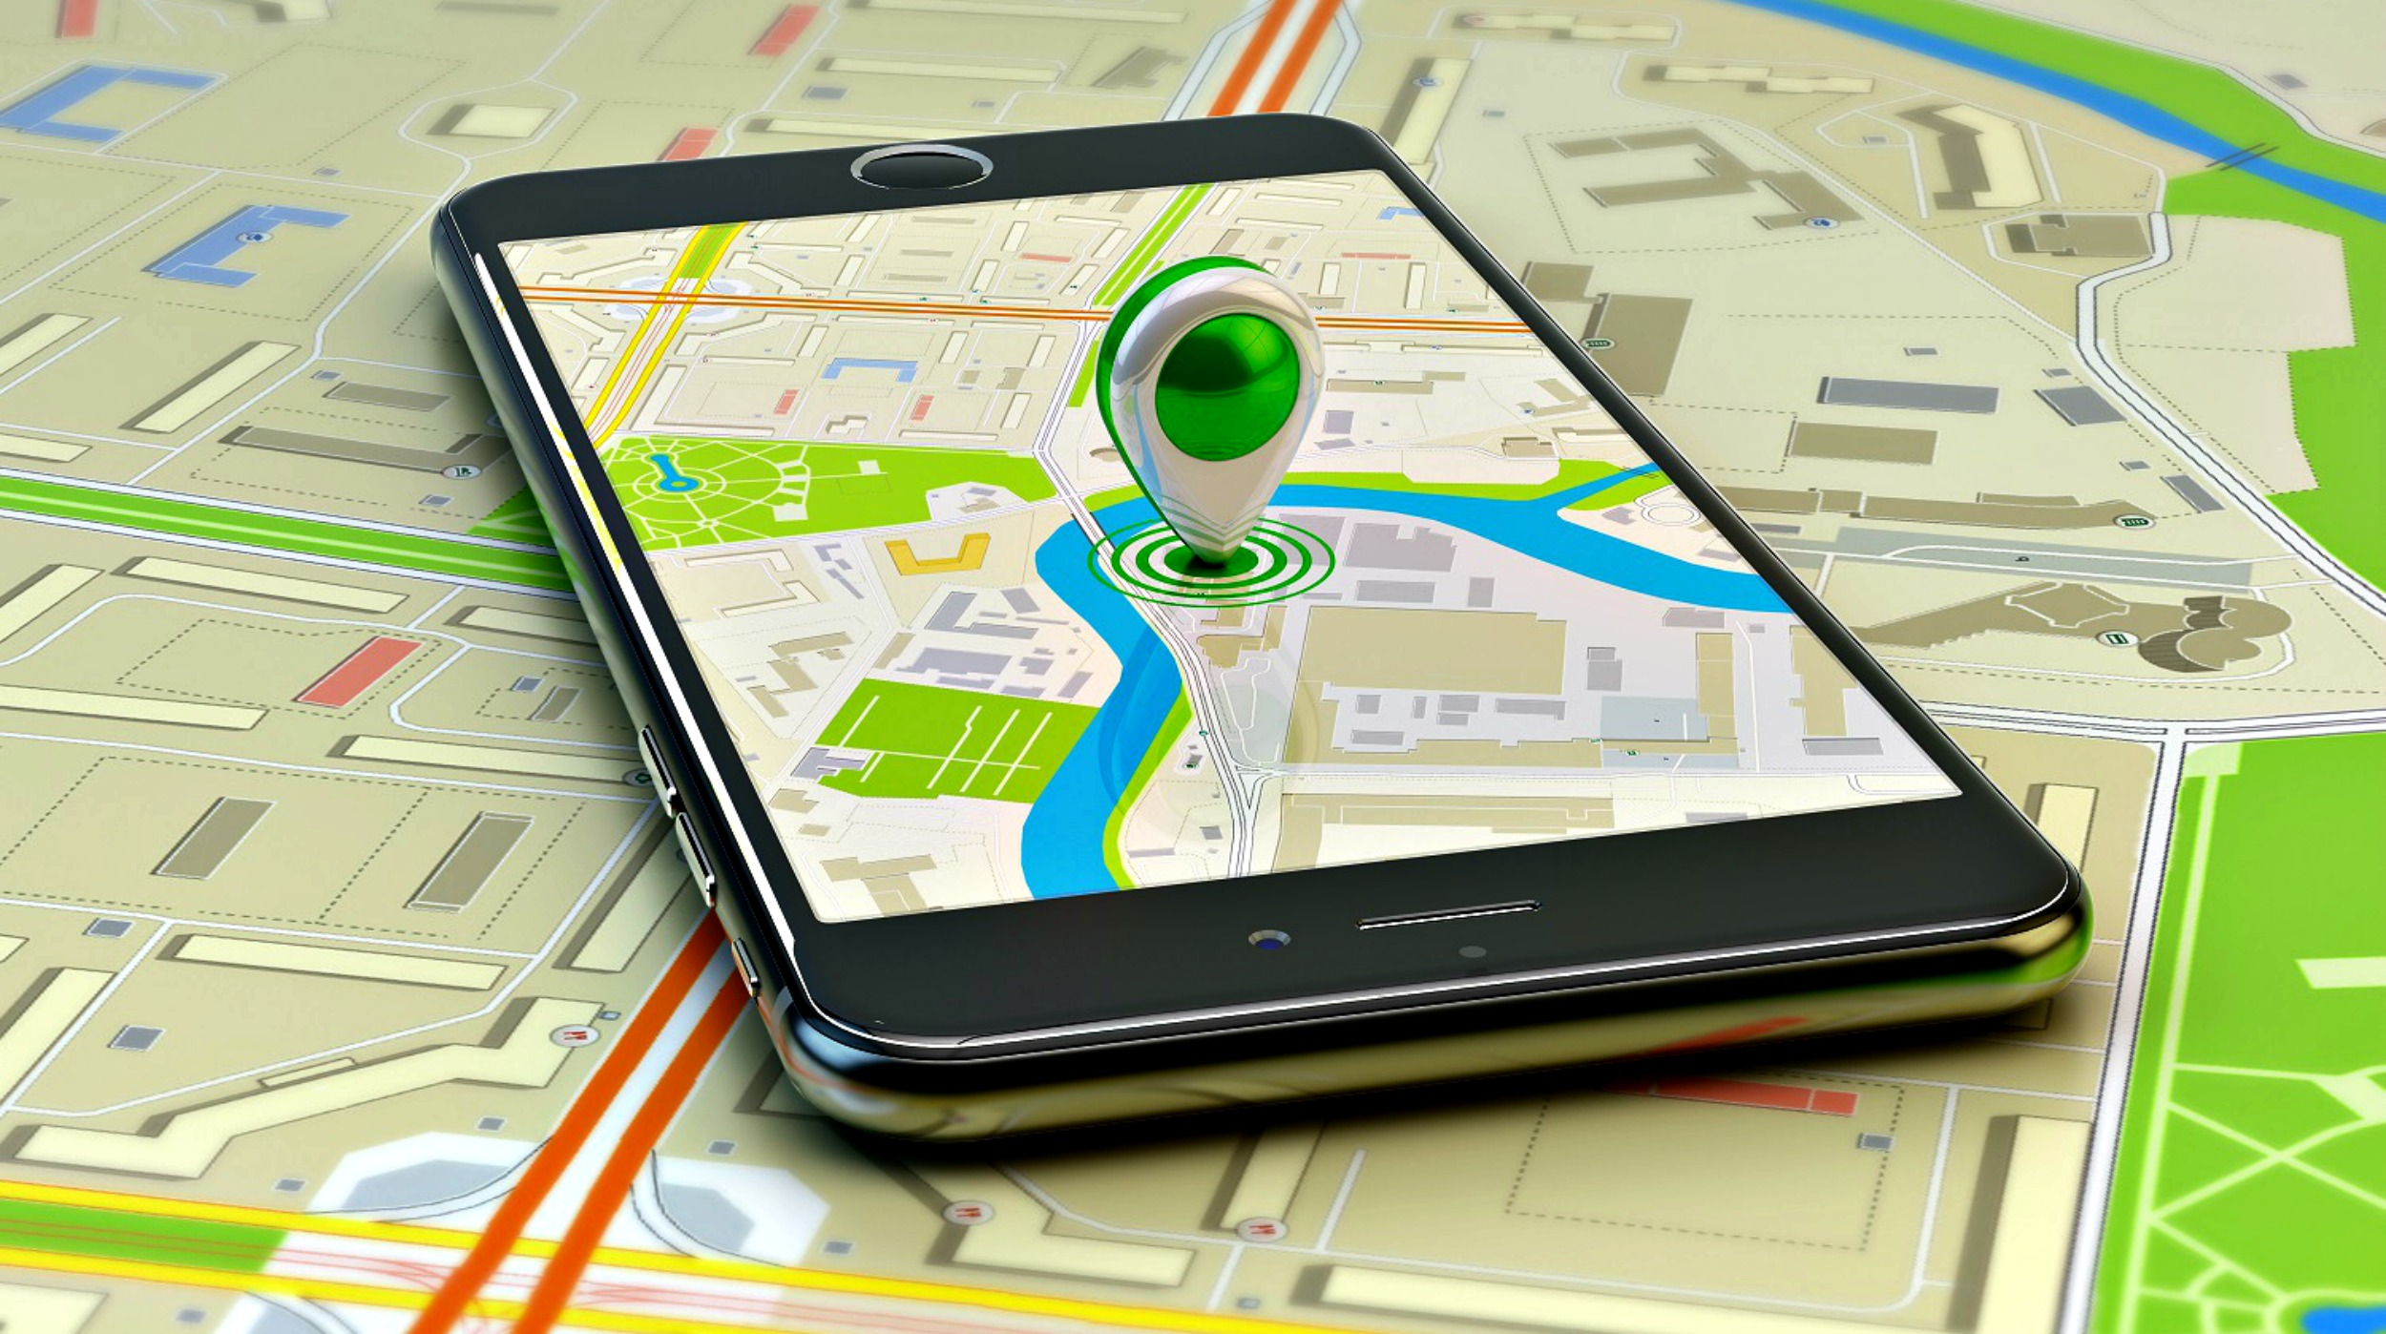
Überwachung
Diebstahlschutz
Ortung

Slide 6


Microsoft 365
iPads bleiben (fast immer) in der Schule
Microsoft 365 als Verbindung nach Hause
Bildquellen: https://www.pinterest.ch/browne1309/school-clipart/; http://www.cadcompany.nl/author/michel-lotze/
Notes:
iPads bleiben in der Schule
Grundsätzlich bleiben die Geräte hier
Für Aufgaben muss zu Hause eine eigenes Gerät genutzt werden
Aufgaben werden so gestellt, dass auch Computer genutzt werden können
In Ausnahmefällen (-> je nach Auftrag) geht das Gerät auch mal nach Hause -> Info Eltern durch LP
Microsoft 365 als Verbindung nach Hause
Arbeit mit O365
OneDrive
Mail
Teams
-> alles auch von zu Hause zugreifbar

Slide 7
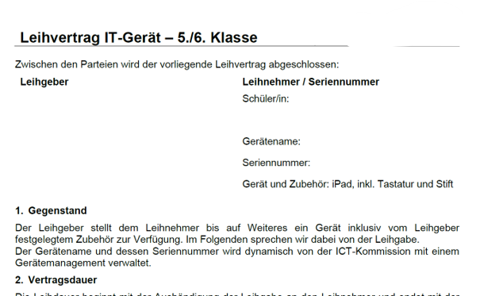
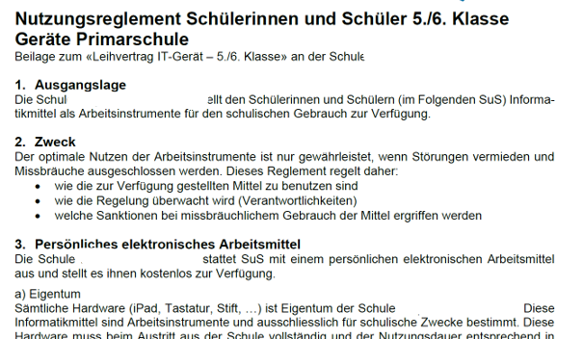
Leihvertrag und Nutzungsreglement

Slide 8




Leihvertrag

Slide 9


Sorgfalt und Sticker

Slide 10



Auftrag und Verstoss

Slide 11


PIN Code und Foto/Audio

Slide 12


Laden und Aufbewahren

Slide 13
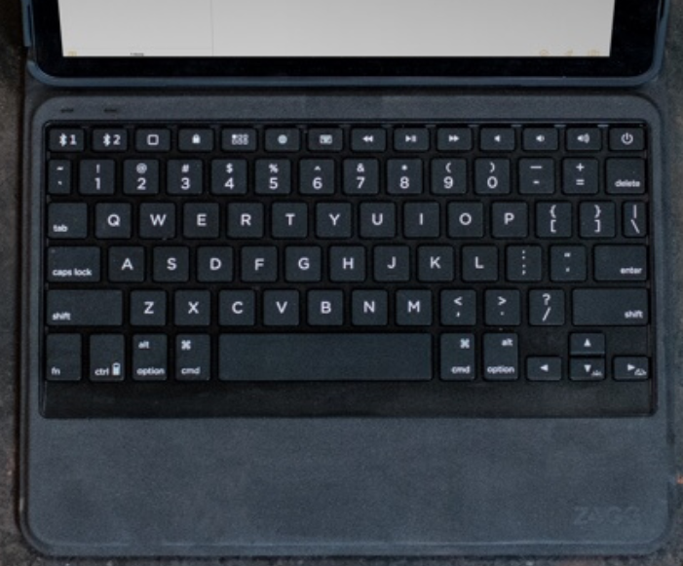
Tastatur – Licht ausschalten

Slide 14
PIN ändern
Aktueller PIN:
App «Einstellungen» – «Touch ID & Code»
«Code ändern»
Guter PIN wählen
Neuer Code der Lehrperson angeben
«Fingerabdruck hinzufügen» und den Anweisungen folgen

Slide 15
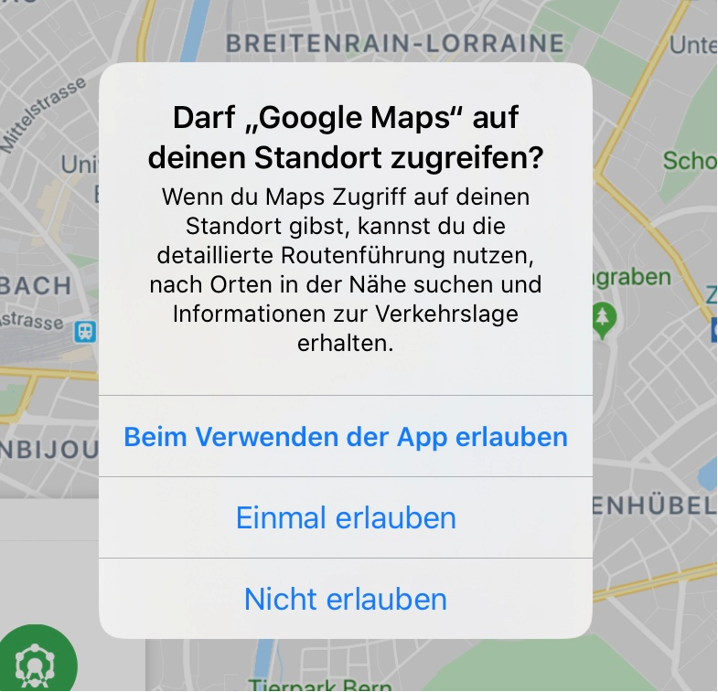
Zugriff Standort
Wenn die Frage gestellt wird, ob das Wetter auf den Standort zugreifen darf: «Beim Verwenden der App erlauben» antippen

Slide 16

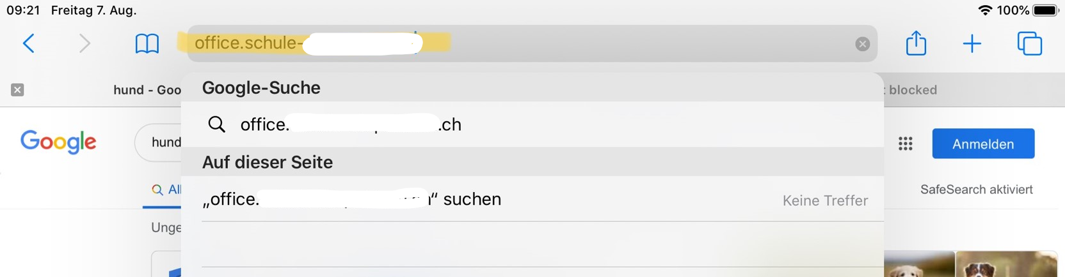
Passwort Microsoft 365 ändern
Öffne den Internetbrowser.
Rufe die Seite portal.office.com auf.

Slide 17
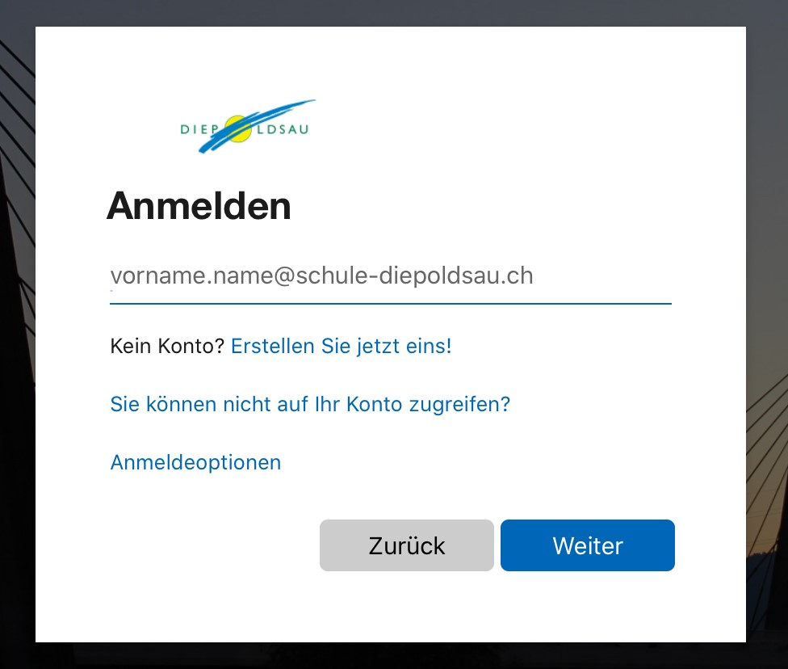
Passwort Microsoft 365 ändern
Gib deine Mailadresse ein und tippe auf «Weiter».
Gib nun dein Passwort ein und tippe auf «Anmelden».

Slide 18
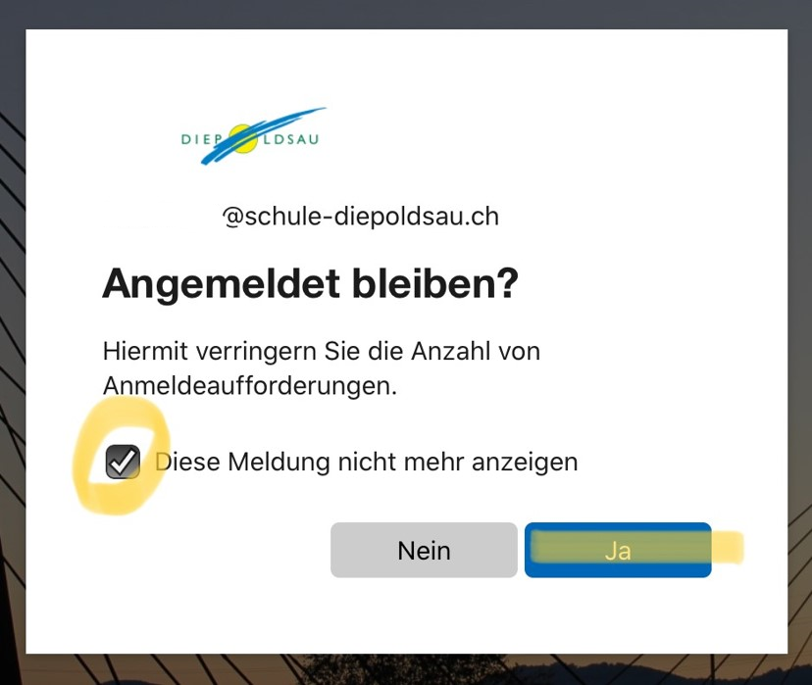
Passwort Microsoft 365 ändern
Da dies dein persönliches Gerät ist, kannst du folgendes machen:
Aktiviere das Häklein und klicke auf «Ja».

Slide 19
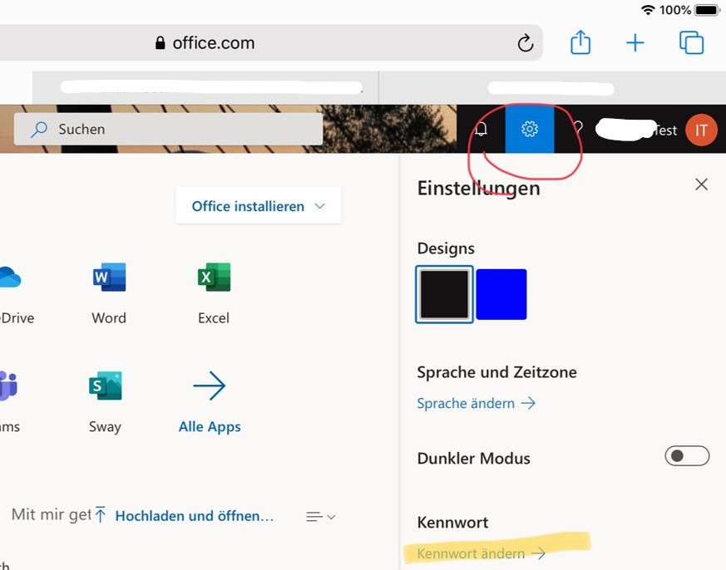
Passwort Microsoft 365 ändern
Tippe auf das Zahnradsymbol.
Tippe anschliessend auf «Kennwort ändern».

Slide 20
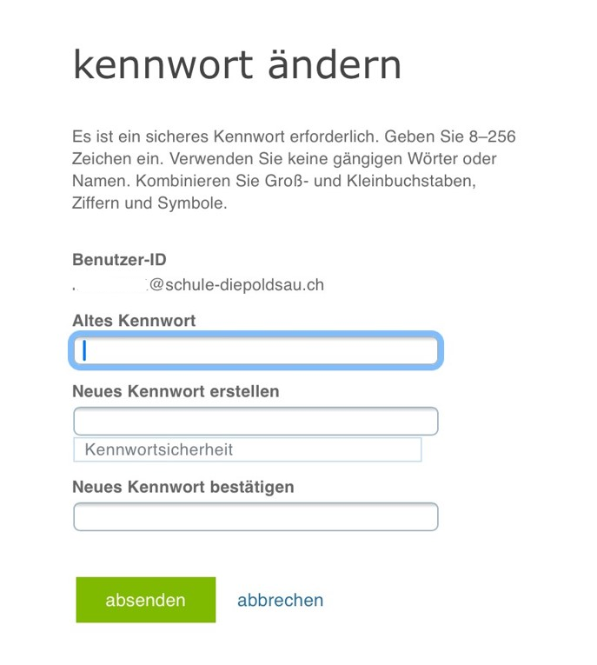
Passwort Microsoft 365 ändern
Gib nun das «alte» Passwort nochmals ein.
Gib dein neues Kennwort zwei Mal gleich ein.
Das Kennwort muss folgendes enthalten:
  10-stellig
  Gross- und Kleinbuchstaben
  Zahlen
  Sonderzeichen (. ! @ )

Slide 21

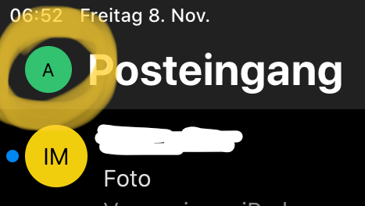
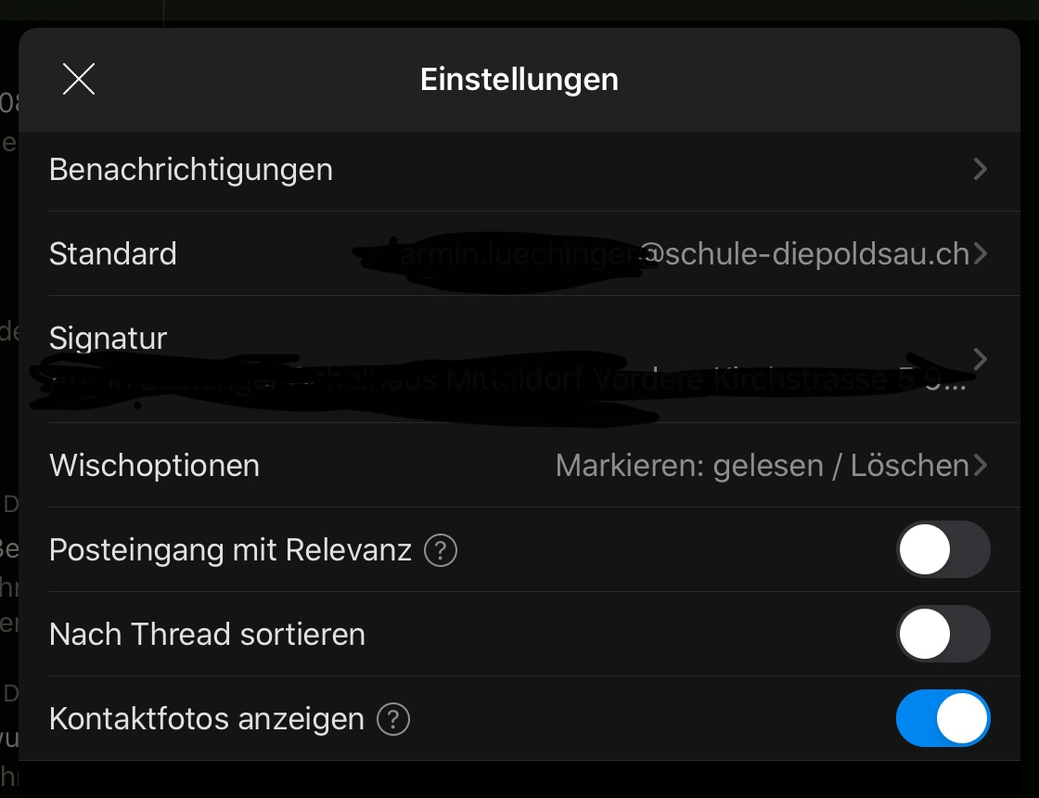
Outlook – App öffnen
App «Outlook» öffnen
Anmeldedaten des Schulmails angeben
  vorname.name@schulexy.ch
In der App die Einstellungen aufrufen -> links oben auf
den Buchstaben im Kreis oder das Foto im Kreis tippen
Zahnrad antippen (links unten)
In den Einstellungen nach unten scrollen und:
  Posteingang mit Relevanz ausschalten
  Nach Thread sortieren ausschalten

Slide 22

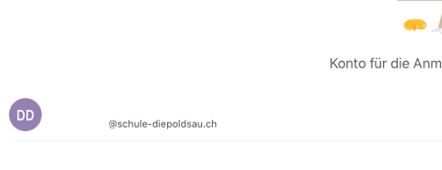
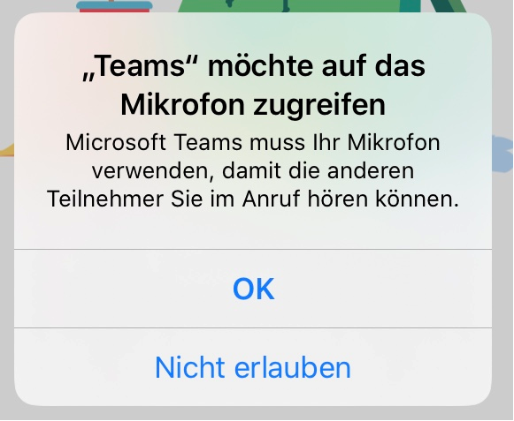
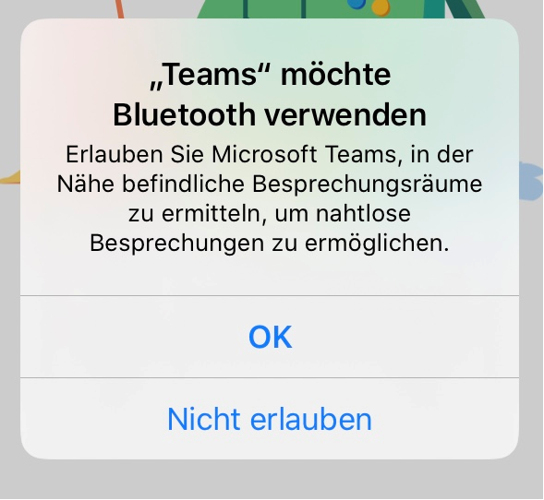
Teams – App öffnen
App «Teams» öffnen
«Anmelden» antippen
Auf den eigenen Namen tippen
Bluetooth und Kamera erlauben
Auf «Weiter» tippen

Slide 23

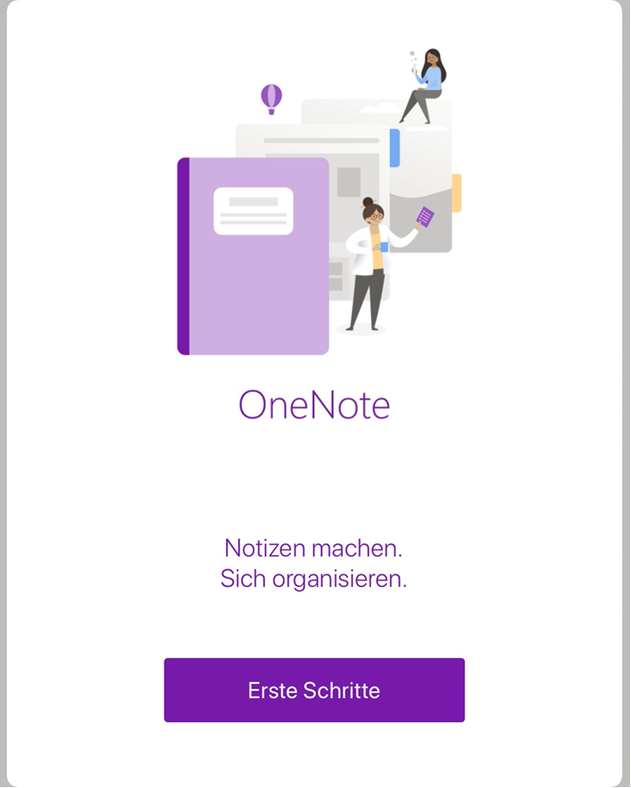
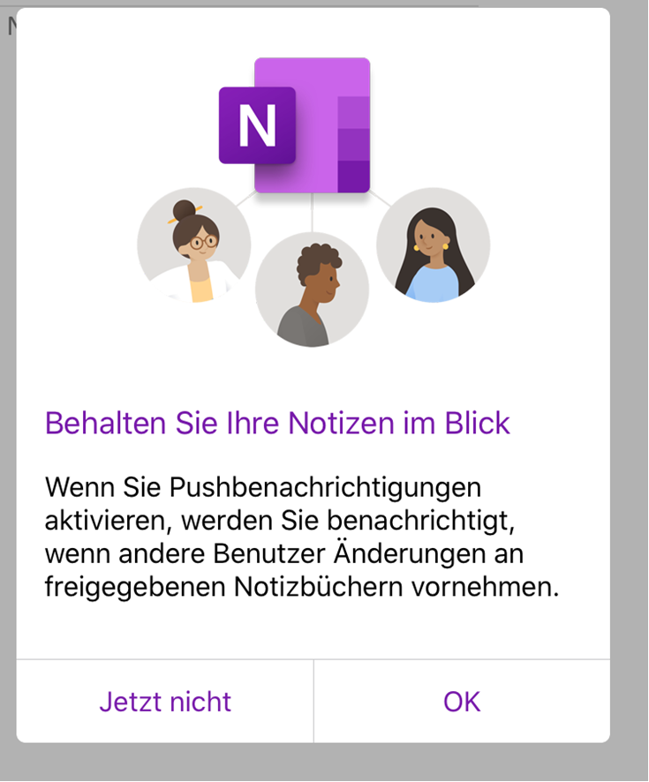
OneNote – App öffnen
App «OneNote» öffnen
«Erste Schritte» antippen
Notizbuch wird geöffnet -> bitte warten!
Benachrichtigungen -> auf «OK» tippen

Slide 24

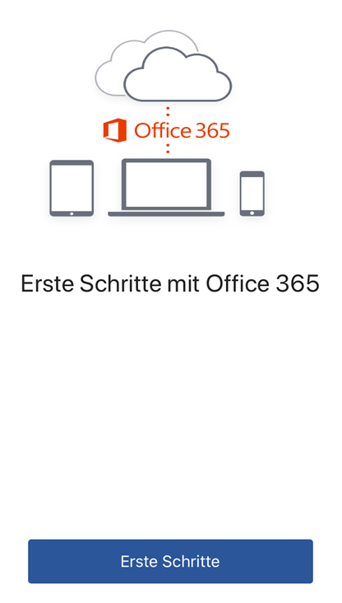
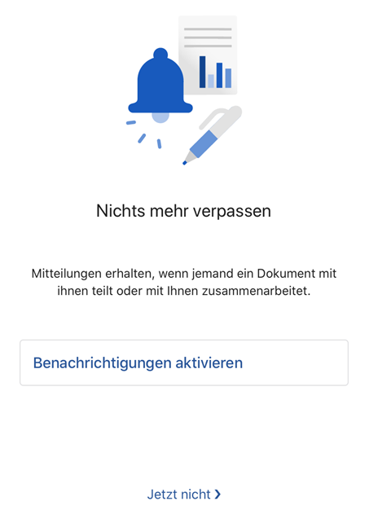
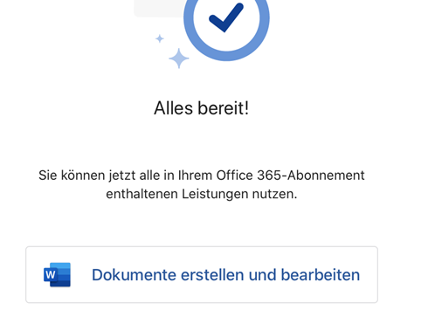
Word – App öffnen
App «Word» öffnen
Auf «Erste Schritte» tippen
«Benachrichtigungen aktivieren» antippen
«Dokumente erstellen und bearbeiten» antippen

Slide 25

PowerPoint – App öffnen
App «PowerPoint» öffnen
Auf «Erste Schritte» tippen
«Benachrichtigungen aktivieren» antippen
«Dokumente erstellen und bearbeiten» antippen

Slide 26

Excel – App öffnen
App «Excel» öffnen
Auf «Erste Schritte» tippen
«Benachrichtigungen aktivieren» antippen
«Dokumente erstellen und bearbeiten» antippen

Slide 27

Stift
Einschalten mit langem Druck auf Taste
  Grünes Licht blendet ein
Testen ob eingeschaltet: kurzer Druck auf Taste
  Grünes Lichtet leuchtet kurz
  Teils oranges Licht -> Batterie bald leer
Ausschalten mit langem Druck auf Taste
  Grünes Licht leuchtet auf und wird dann langsam
  ausgeblendet

Slide 28
??? Fragen ???

